Slide 1
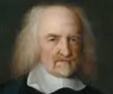
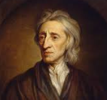
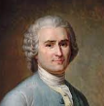
Hobbes, Locke y Rousseau

Slide 2




Estado Natural | Homo homini lupus | Libertad Salvaje. Libertad y Razón conducen a un pacto. | Seres ni buenos ni malos, corrompidos en sociedad. Buen salvaje. Libertad plena | Insociabilidad
Estado Civil | Leviatán | “Proto-Liberal” | Limitada libertad. Igualdad. | Sociable insociabilidad
Gobierno | Absolutista | Vs. Monarquía Absoluta: es peor que estado natural. | Posible democracia de una voluntad general. | Monarquía Republicana
Gobernante | Soberano Absoluto | Legitimidad proviene del consentimiento. Rey “constitucionalista” subordinado a parlamento civil. | Pueblo | Constitución Republicana
Derecho a la desobediencia | No. El soberano está por encima de las leyes y la razón. | Si ! Protesta colectiva pública que busca cambios en leyes. | No (¿?) | No, pero invitación al uso público de la razón crítica. El ciudadano debe ser colegislador.
Voluntad General | La única voluntad considerada es la del soberano. Seguridad y Paz. | Libertad, tolerancia. | Bien común del querer colectivo. Más que la sumatoria de voluntades. | Los asuntos públicos, razón, razón pública. No guerras. Cosmopolitismo

Slide 3
Hobbes, Locke y Rousseau

Slide 4
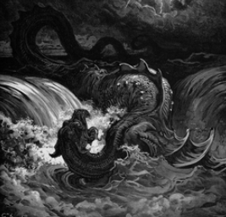
Hobbes
Leviathan (1651)
¿Cuál es la naturaleza humana?
¿Cuál es la estructura de la sociedad?
¿Qué tipo de gobierno necesitamos para evitar el desorden?
¿Un gobierno débil es suficiente?
Texto: Leviathan, parte 2: Del estado, cap 1 -5, 17, 21, 30 y 31

Slide 5
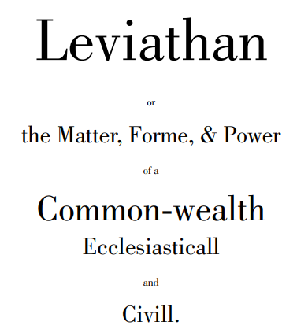
Texto: Leviathan, parte 2: Del estado, cap 1 -5, 17, 21, 30 y 31

Slide 6
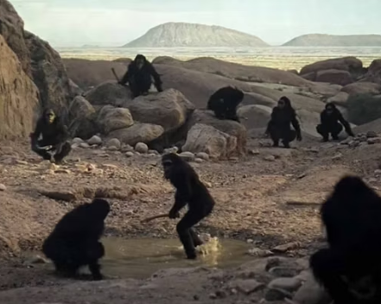
Estado natural
Condición hipotética: situación natural, en donde no existen leyes ni autoridad política. Cada individuo tiene libertad de hacer cualquier cosa para sobrevivir, lo cual resulta en una guerra constante de todos contra todos, ya que, el hombre, es como un lobo, para otros hombres.

Slide 7
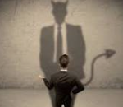
Naturaleza del ser humano
Perspectiva pesimista: la naturaleza humana involucra el egoísmo y el interés en el propio beneficio, por encima de otros; esto conduce al conflicto, la violencia y la guerra, a falta de un poder cohesionador.

Slide 8

Contrato Social
Es necesario salir de ese estado natural.
Para ello, los individuos acuerdan formar una sociedad mediante un contrato social abstracto, en donde cada sujeto renuncia a sus libertades y acepta sumisión ante un poder común que garantice el orden y la seguridad, estableciendo así la sociedad civil.

Slide 9
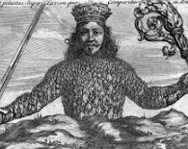
Soberano Absoluto
Para mantener la paz y la seguridad, hace falta un soberano con poder total, sea una persona, o una asamblea, que tenga una autoridad sin cuestionamientos que haga cumplir la ley y castigar a los infractores.
El soberano está por encima de la ley, ya que no participa del contrato social, en cuanto su autoridad proviene del consentimiento del pueblo para evadir el desorden.

Slide 10
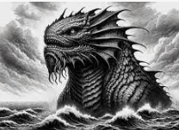
Leviatán
Metáfora del Leviathán
Poder absoluto del soberano, autoridad fuerte, centralizada e incuestionable que dirija la sociedad.

Slide 11
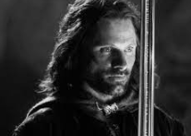
Legitimidad gubernamental
La legitimidad de un gobierno no se basa en algo moral o en la idea de justicia.
Para Hobbes, se fundamenta en la capacidad de mantener el orden y la paz.
Ello requiere de una obediencia al soberano, y desafiar su autoridad conlleva al desorden, por lo tanto, al estado natural.

Slide 12
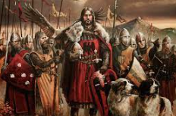
Derechos / Deberes
Los derechos se subordinan al poder del soberano.
La obligación del súbdito es obedecer al soberano.
El soberano, a cambio, debe proteger la vida y seguridad de los súbditos.

Slide 13
Hobbes, Locke y Rousseau

Slide 14
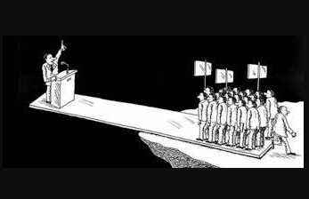
Locke
Dos tratados sobre el gobierno civil (1689)
Liberalismo clásico = libertades, separación de poderes y propiedad privada.
¿Hay derecho a la insurrección?
Protección de derechos naturales
Creación de un gobierno limitado basado en el consentimiento de los ciudadanos.
Texto: Ensayo sobre el entendimiento humano caps 2 y 9
Segundo tratado sobre el gobierno civil, caps 1, 2, 3 y 8

Slide 15

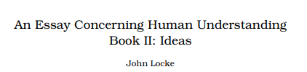
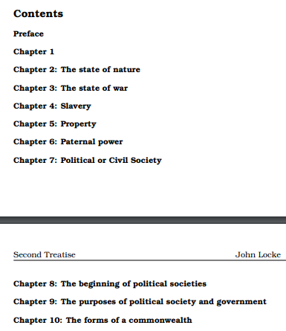
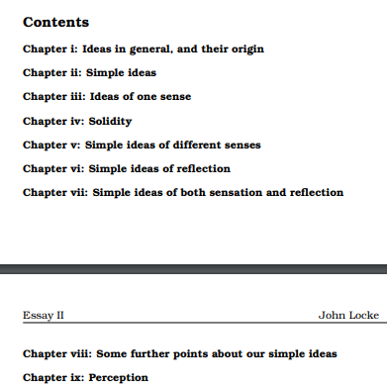
Textos:
Ensayo sobre el entendimiento humano caps 2 y 9
Segundo tratado sobre el gobierno civil, caps 1, 2, 3 y 8

Slide 16
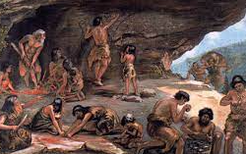
Estado natural
Visión más optimista que la de Hobbes.
Estado natural = condición de libertad, igualdad y autogobierno razonable.
En este estado previo al civil, los individuos tienen derechos naturales a la vida, la propiedad y a la libertad.

Slide 17
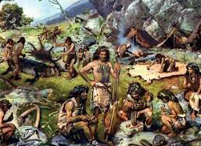
Derechos Naturales
Para Locke son fundamentales los derechos naturales. (Grocio, Puffendorf, Althusius y Salamanca)
Estos derechos son inalienables y no dependen de ningún gobierno, sino que la vida, la libertad y la propiedad privada se poseen por el simple hecho de ser seres humanos.

Slide 18
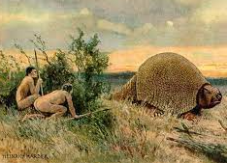
Ley Natural
En estado natural = Ley natural (nadie debería perjudicar a otros en su vida, salud, libertad o pertenencias. Esta ley es accesible mediante la razón humana y plantea un patrón moral que guía la conducta.)

Slide 19
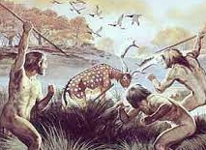
Propiedad privada
Del trabajo humano se deriva el derecho a la propiedad privada.
Al aplicar el trabajo a los recursos naturales, resulta en propiedad.
La propiedad es fundamental para la libertad y prosperidad económica.

Slide 20
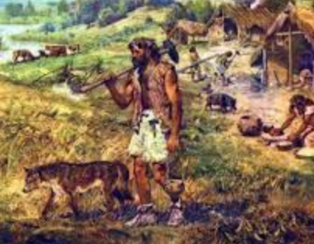
Contrato Social
Contrato social = acuerdo entre individuos para formar una sociedad civil para proteger sus derechos naturales.
Consentir un gobierno supone extender el amparo de los derechos a la vida, libertad y propiedad, en un marco civil.
Del derecho natural al derecho civil.

Slide 21
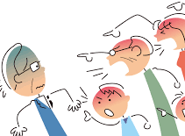
Gobierno Limitado
Mientras Hobbes propone un gobierno absoluto, Locke propone un gobierno con límites.
Su principal función debe ser la protección de los derechos ciudadanos.
Si el gobierno no cumple con su parte del contrato, los ciudadanos tienen derecho a alterar, abolir o replantear el gobierno. (Derecho a la insurrección)

Slide 22

Poderes separados
Para evitar un abuso absolutista o despótico, Locke propone la separación de los poderes de un gobierno.
Para garantizar un sistema de control y equilibrio se propone esta separación:
Poder legislativo
Poder ejecutivo
Poder federativo (relaciones exteriores)

Slide 23
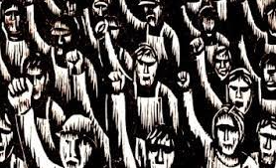
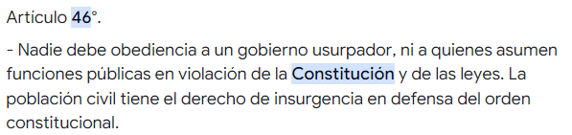
Derecho a la insurrección
Si un gobierno se vuelve tiránico y no cumple el contrato social, existe el derecho a la rebelión, por cuanto se están transgrediendo los derechos naturales.
Los ciudadanos pueden derrocar a un tirano o usurpador y establecer uno nuevo.
Debate sobre la guerra justa: escuela iusnaturalista vs San Agustín.
“Un gobierno absolutista es peor que el estado natural”

Slide 24
Consentimiento del súbdito
La verdadera legitimidad de un gobierno radica en el consentimiento de sus ciudadanos.
Este consentimiento puede ser explícito (un contrato formal / constitución) o implícito (aceptación de beneficios de gobierno y participación en sociedad.)

Slide 25
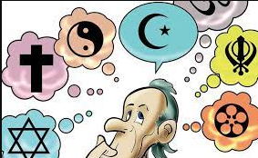
Religión y tolerancia
En el contexto de los derechos naturales, tenemos la libertad de creencia, lo que invita a la tolerancia religiosa.
El gobierno no debe interferir en asuntos de religión, libertad de creencia, ni otros asuntos, pues se trata de derechos naturales.
Carta sobre la tolerancia = separación secular entre iglesia y estado.

Slide 26
Hobbes, Locke y Rousseau

Slide 27
Rousseau
¿cuál es la naturaleza humana?
¿cómo debería ser la sociedad?
¿cómo debería ser el gobierno?
¿qué papel juega la educación en lo humano?
Del absolutismo a la democracia
Texto: Del contrato social, Discursos, 203-248

Slide 28
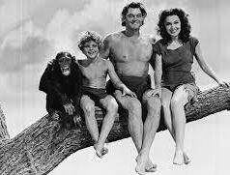
Estado natural
Como Hobbes y Locke, Rousseau inicia su teoría con la exposición de un estado natural.
Su visión es distinta: el estado natural representa una condición de inocencia y pureza, en donde los humanos viven en libertad, igualdad y felicidad.
En este estado las personas son buenas generalmente, pero están aisladas y en su autosuficiencia no tienen necesidad de interactuar ni competir con otros.
¿qué corrompe este estado natural?

Slide 29
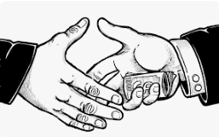
El buen salvaje
La idea de un estado natural de humanidad buena se representa con el concepto del buen salvaje.
Corrupción y vicio son resultado de vivir en sociedad.
La sociedad impone desigualdades y relaciones de poder, lo cual se transmite a la propiedad privada y a las libertades, resultando en una perversión de la naturaleza humana.

Slide 30
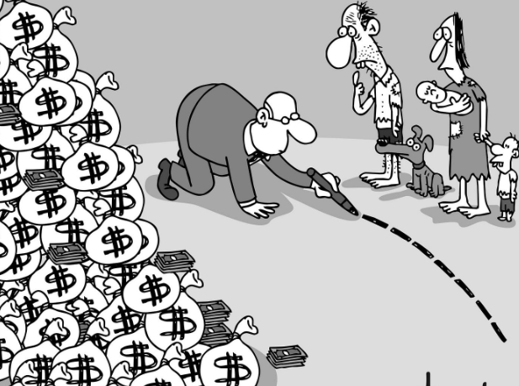
Sociedad y Propiedad privada
Propiedad privada = inicio de la corrupción humana, porque genera desigualdad, competencia y conflictos.
“El primer hombre que, habiendo cercado un terreno, se le ocurrió decir <esto es mío>, y encontró gente suficientemente simple como para creerle, fue el verdadero fundador de la sociedad civil.”

Slide 31
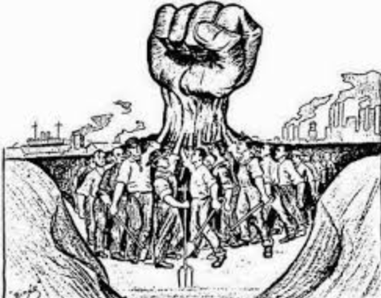
Contrato Social
Para superar los problemas de la sociedad desigual y corrupta, Rousseau propone la formación de un contrato social.
Este contrato no solamente protege la propiedad privada y libertades, sino que alcanza algo más.
El contrato social representa un pacto comunitario para que los ciudadanos se unan en una misma y sola voluntad general que apunte al bien común.

Slide 32
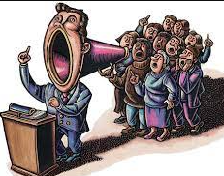
Voluntad General
El concepto de voluntad general es central. Apunta a una voluntad colectiva de una sociedad que se orienta a un bien compartido.
No se trata de una sumatoria de todas las voluntades particulares, sino que es una voluntad que apunta a lo mejor para todos por las mejores razones.
Tanto leyes como decisiones del gobierno deben ser un eco de la voluntad general, y los intereses particulares de los ciudadanos deben articularse a este horizonte de un bien colectivo.

Slide 33

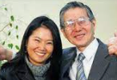
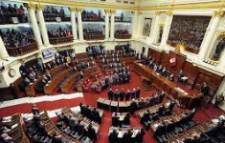
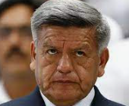
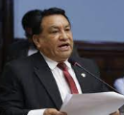

Soberanía : Democracia directa
La soberanía del pueblo, plasmada en una voluntad general, representa un fundamento crucial para la democracia, desde el tiempo de los griegos, que era la última que había sido practicada.
La soberanía reside en el pueblo y no puede ser representada, delegada ni deformada.
Los ciudadanos deben participar directamente en el establecimiento de leyes y políticas públicas, para asegurarse de que la voluntad general se cumpla, y no sea usurpada por voluntades particulares.

Slide 34
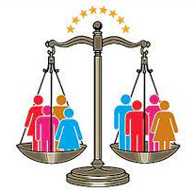
Libertad e igualdad
La plena libertad solo se alcanza mediante una participación de una comunidad política que busca el bien común. (Res-Pública)
La libertad individual es compatible con la obediencia a las leyes, siempre y cuando las leyes reflejen la voluntad general.
Todo ciudadano debe ser igual ante las leyes, deben ser iguales en virtud de los derechos y deberes, de otro modo, la voluntad general no sería ni justa, ni efectiva.

Slide 35
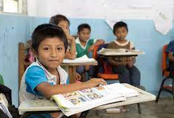
Educación y moralidad
La educación debe ser natural y permitir que los niños desarrollen sus capacidades innatas sin la corrupción de la sociedad.
La educación moral es esencial para formar ciudadanos que puedan participar adecuadamente en la vida política y así, contribuir al bien común.
Parece que a Rousseau le interesan mucho los niños, pero no pregunten por sus hijos.

Slide 36
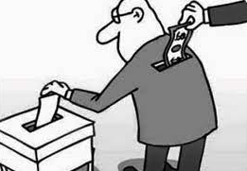
Crítica a la modernidad
Rousseau es muy crítico de la sociedad moderna, por cuanto representa corrupción y degeneración.
La civilización y su “progreso” material conllevan a la pérdida de libertad y moralidad auténticas.
Por eso, se propone un tipo de vida más sencillo y comunitario, en donde las relaciones humanas sean directas y alineadas a la voluntad general.

Slide 37
Estado Natural | Homo homini lupus | Libertad Salvaje. Libertad y Razón conducen a un pacto. | Seres ni buenos ni malos, corrompidos en sociedad. Buen salvaje. Libertad plena | Insociabilidad
Estado Civil | Leviatán | “Proto-Liberal” | Limitada libertad. Igualdad. | Sociable insociabilidad
Gobierno | Absolutista | Vs. Monarquía Absoluta: es peor que estado natural. | Posible democracia de una voluntad general. | Monarquía Republicana
Gobernante | Soberano Absoluto | Legitimidad proviene del consentimiento. Rey “constitucionalista” subordinado a parlamento civil. | Pueblo | Constitución Republicana
Derecho a la desobediencia | No. El soberano está por encima de las leyes y la razón. | Si ! Protesta colectiva pública que busca cambios en leyes. | No (¿?) | No, pero invitación al uso público de la razón crítica. El ciudadano debe ser colegislador.
Voluntad General | La única voluntad considerada es la del soberano. Seguridad y Paz. | Libertad, tolerancia. | Bien común del querer colectivo. Más que la sumatoria de voluntades. | Los asuntos públicos, razón, razón pública. No guerras. Cosmopolitismo

Slide 38
Hobbes, Locke y Rousseau

